Slide 1
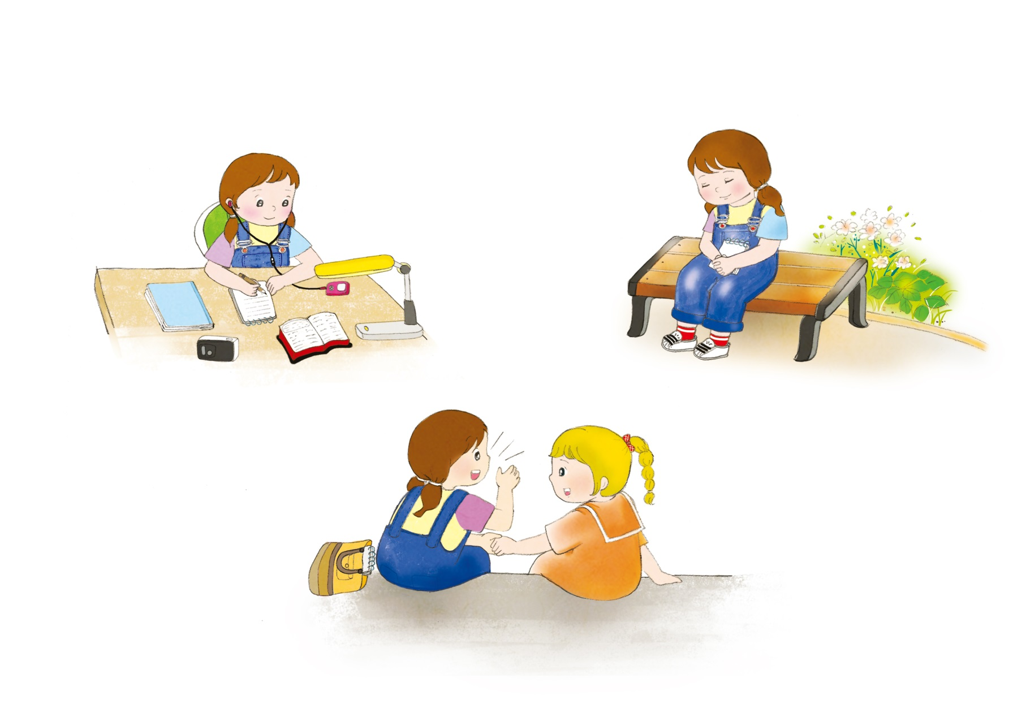
コロサイびとへのてがみ ２しょうのフォーラム
コロサイ2:3

Slide 2
かみさまの みことばは
いやしの ちからが あります
ヘブル 4: 12
かみの ことばは いきていて、ちからが
あり、りょうばの つるぎよりも するどく、たましいと れい、かんせつと こつずいの わかれめさえも さしとおし、こころの
いろいろな かんがえや はかりごとを
はんべつすることが できます。

Slide 3
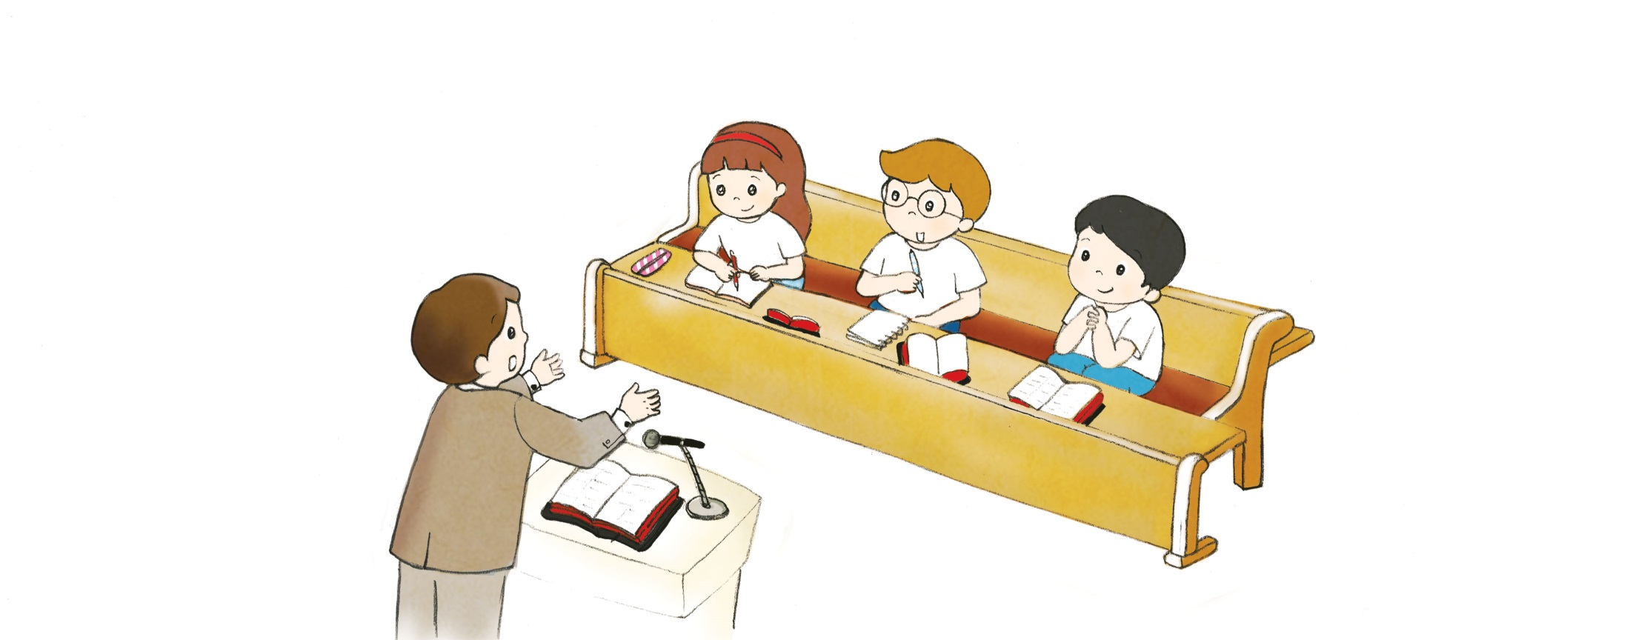
れいはいを ささげて みことばを きく
じかんに いやしが おきます

Slide 4
どんな こころで れいはいを
ささげるべきでしょうか
しへん100:4
かんしゃしつつ、しゅの もんに、
さんびしつつ、その おおにわに、はいれ。
しゅに かんしゃし、みなを ほめたたえよ。

Slide 5
1. わたしの しゅみと とくぎは なんですか
じぶんで かんがえて みましょう
ほかの ひとと
フォーラムして
みつけましょう

Slide 6
2. わたしは いのりが なりたって いますか
すこしの じかんでも
ていこくいのりを ささげなければ
ならない りゆうが あります

Slide 7
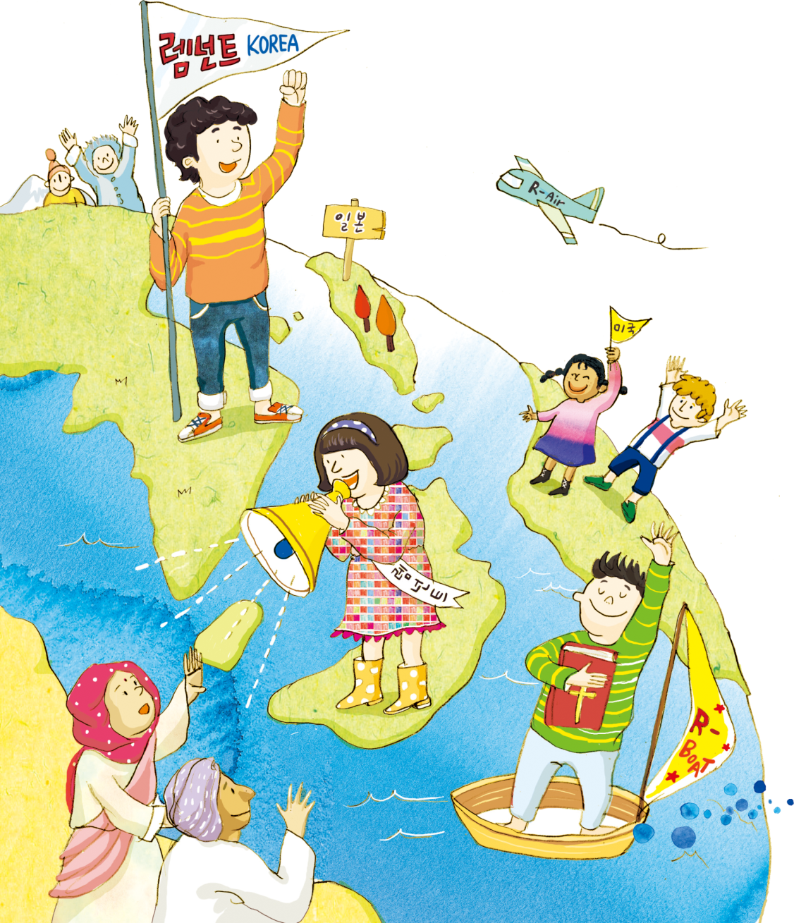
わたしたちは ふくいんを もった レムナント！
いのりさえ なりたてば
せかいを ふくいんかする
ちからを うけます

Slide 8
3. わたしは へいじつに メッセージを きく
じかんが ありますか
レムナントの ときに
こくいん された ことは
いっしょう のこります
ほかの ともだちは どんな
メッセージを きいているのか
フォーラムしましょう

Slide 9
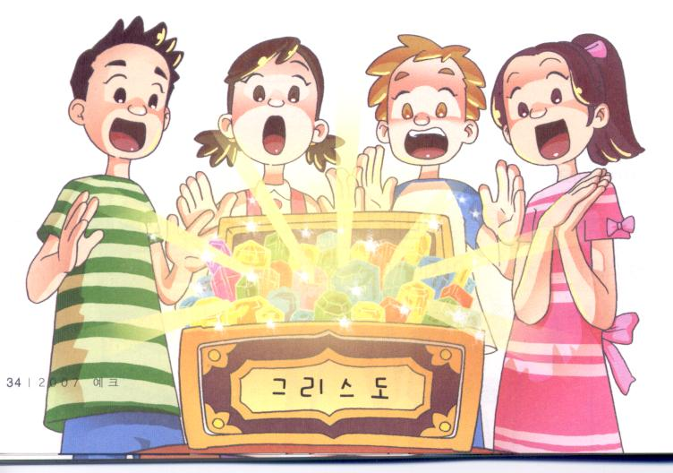
4. ふくいんの なかには すくいと ともに
なにが はいっていますか (コロサイ2:3)
ちしき
ちえ
たから
キ リ ス ト

Slide 10
5. かくされた ことが すべてを さゆうします
いのり
タラント
みことばフォーラム

Slide 11
わたしの なかに ふくいんの たからが
かくされているなら しょうりするしか ありません
キ リ ス ト

Slide 12
フォ
ー
ラム
し
て
こく
いん
し
よう
みことばの なかで いちばん こころに
のこった ことを フォーラムしよう
わたしの タラント、いのり、みことばに ついて フォーラムしよう
こんしゅうに じっせんすることを
フォーラムしよう

